Slide 1


Departamento de Engenharia Química e de Materiais (DEQM)
Pontifícia Universidade Católica do Rio de Janeiro
Otimização do Processo de Funcionalização de nanofibras de celulose Usando Planejamento Experimental Box–Behnken
Mario Dayvid Carbajal Ccoyllo
Orientadora: Profa. Anupama Ghosh
Coorientador: Prof. Rogério Navarro Correia de Siqueira
Rio de Janeiro, 17 abril 2026

Slide 2
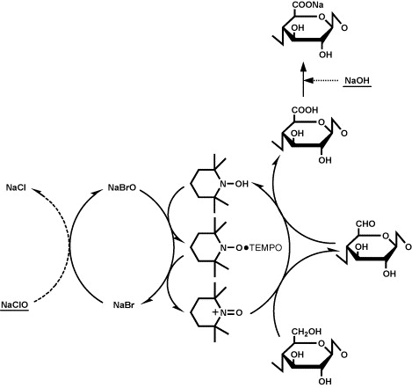
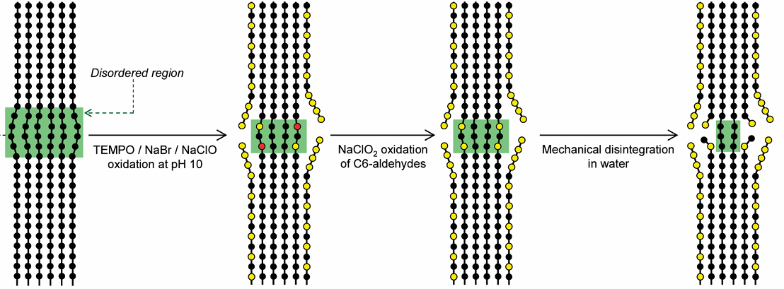
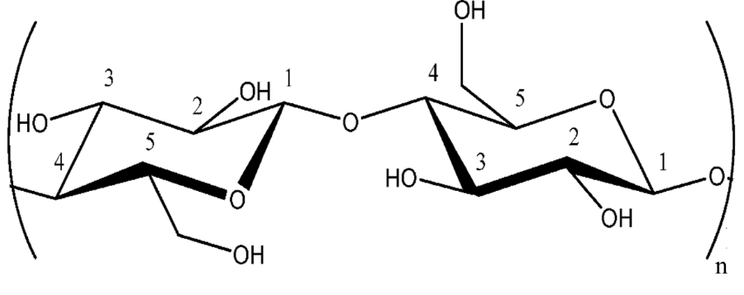
FUNDAMENTAÇÃO TEÓRICA
1. Processo clássico de funcionalização das fibras de celulose
II
6
6
Biomacromolecules 13 (2012) 842–849.
Cadeia de celulose (estrutura original não oxidada).
Região desordenada oxidada, zona preferencial de clivagem e nanofibrilação
I
Grupos aldeído C₆ (–CHO), intermediários da oxidação.
Grupos carboxilato (–COO⁻) formados pela oxidação TEMPO
Colloids Surf. A 289 (2006) 219–225.

Slide 3
Por que o design Box-Behnken?
3 fatores, 3 níveis → 15 experimentos.
Muito adequado para otimização.

Slide 4
Box–Behnken design com 3 fatores
Exp. | X₁ (Temp.) | X₂ (Tempo) | X₃ (NaClO) | Temperatura (°C) | Tempo (min) | NaClO (mL)
1 | -1 | -1 | 0 | 20 | 60 | 8
2 | +1 | -1 | 0 | 40 | 60 | 8
3 | -1 | +1 | 0 | 20 | 120 | 8
4 | +1 | +1 | 0 | 40 | 120 | 8
5 | -1 | 0 | -1 | 20 | 90 | 6,1
6 | +1 | 0 | -1 | 40 | 90 | 6,1
7 | -1 | 0 | +1 | 20 | 90 | 10
8 | +1 | 0 | +1 | 40 | 90 | 10
9 | 0 | -1 | -1 | 30 | 60 | 6,1
10 | 0 | +1 | -1 | 30 | 120 | 6,1
11 | 0 | -1 | +1 | 30 | 60 | 10
12 | 0 | +1 | +1 | 30 | 120 | 10
13 | 0 | 0 | 0 | 30 | 90 | 8
14 | 0 | 0 | 0 | 30 | 90 | 8
15 | 0 | 0 | 0 | 30 | 90 | 8
-1 = nível baixo , 0 = nível central ,+1 = nível alto

Slide 5
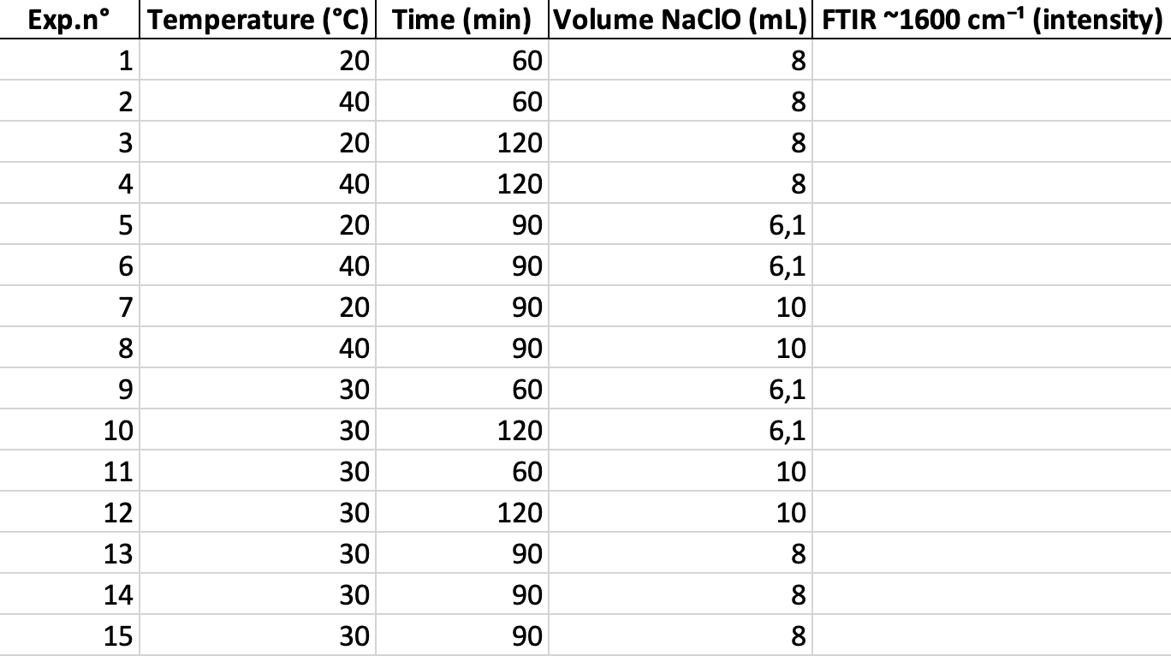
Box-Behnken Plan Illustration
Ilustração do Plano Box-Behnken

Slide 6
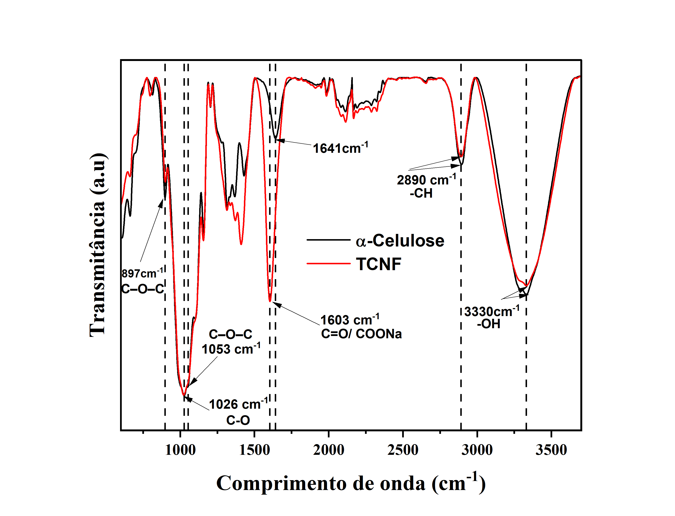
RESULTADOS:TCNF
1.Espectroscopia no Infravermelho- FTIR-ATR

Slide 7
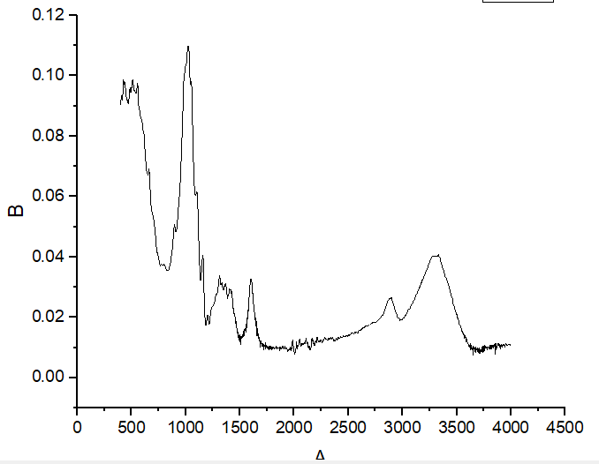

Slide 8
PRÓXIMOS PASOS:
Extração da resposta espectral Para cada réplica do espectro FTIR, extrair a intensidade da banda em aproximadamente 1600 cm⁻¹, utilizando parâmetros como altura do pico, área integrada do pico ou intensidade normalizada, conforme o critério analítico adotado.
Cálculo da média e do desvio padrão Calcular a média aritmética e o desvio padrão das respostas obtidas para as 10 réplicas de cada condição experimental, a fim de avaliar a tendência central e a variabilidade dos dados.
Análise de variância (ANOVA) Realizar a ANOVA para verificar a significância estatística dos fatores estudados (temperatura, tempo e volume de NaClO) e de suas interações sobre a resposta FTIR.
Construção das superfícies de resposta Construir gráficos de superfície de resposta e gráficos de contorno para visualizar os efeitos individuais e combinados das variáveis independentes, permitindo identificar a condição experimental ótima para a funcionalização do TCNF.

Slide 9
Muito Obrigado!

